Slide 1
КаБИНЕТЫ ДЕТСКОГО САДА

Slide 2
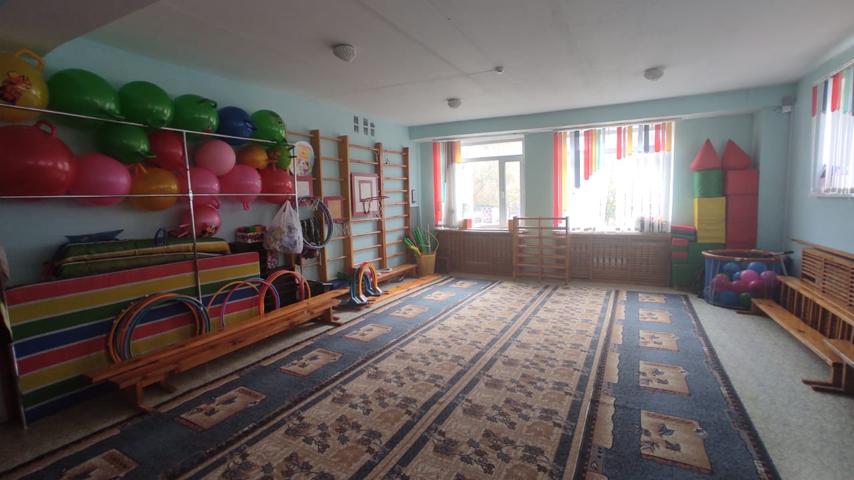
Физкультурный зал

Slide 3
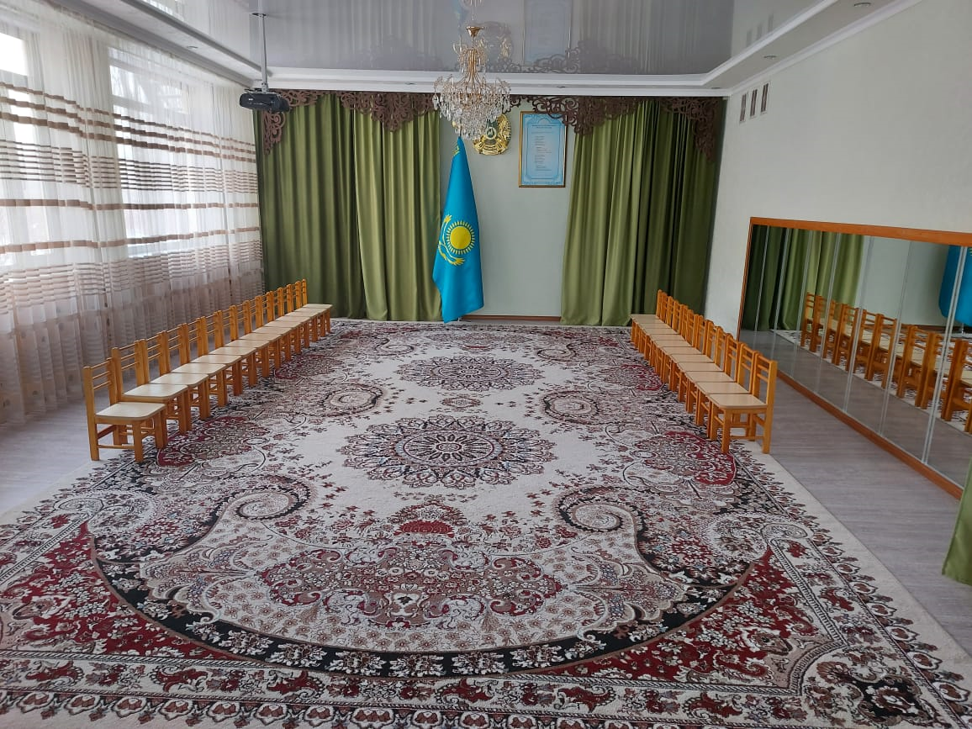
Музыкальный зал

Slide 4
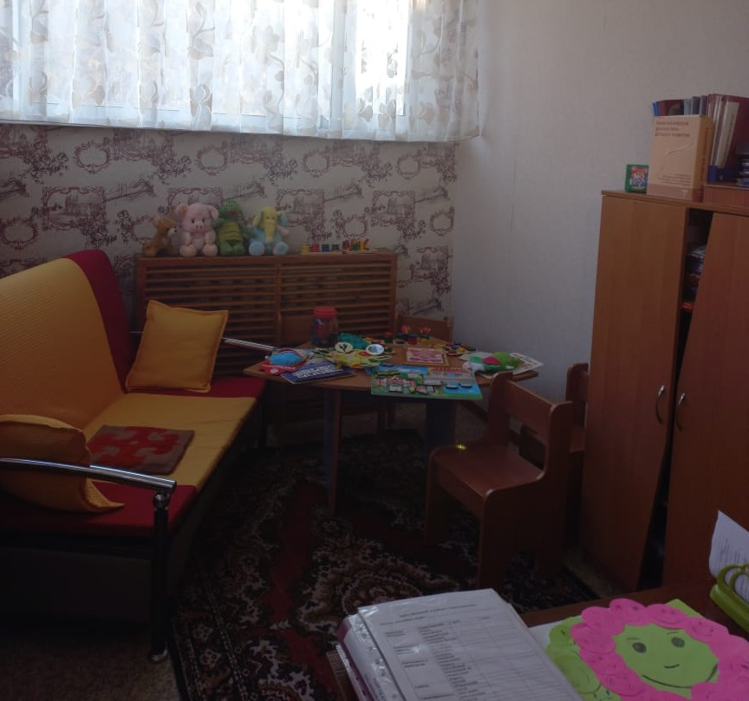
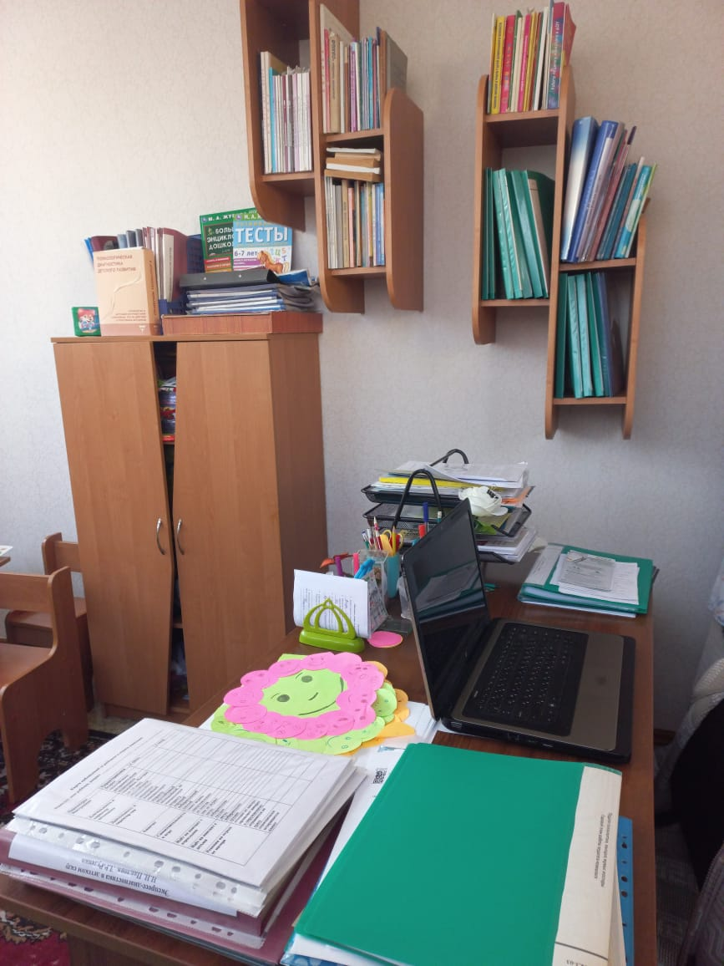
Кабинет психолога

Slide 5
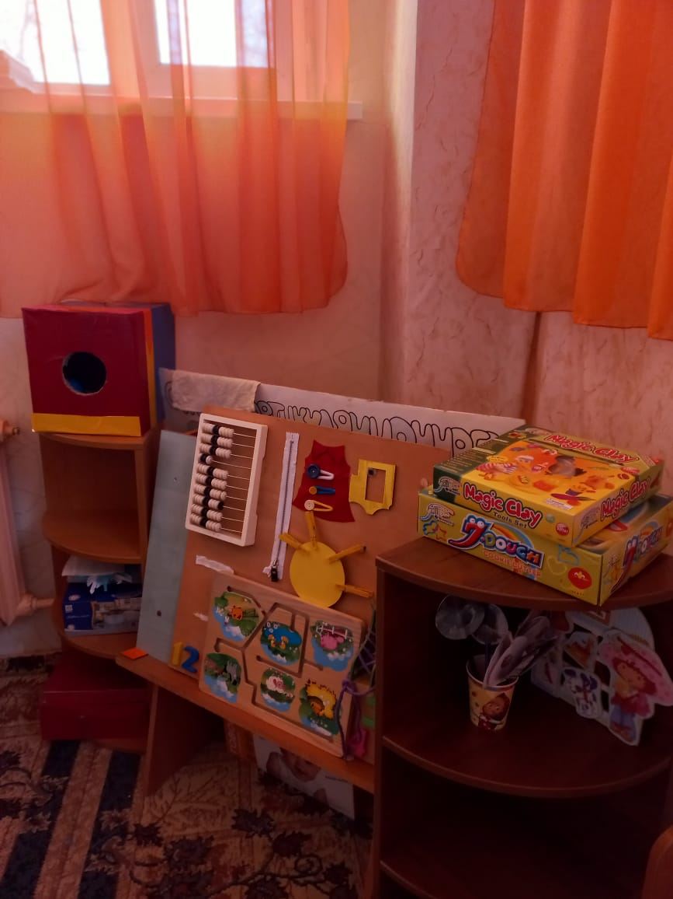
Кабинет логопеда

Slide 6
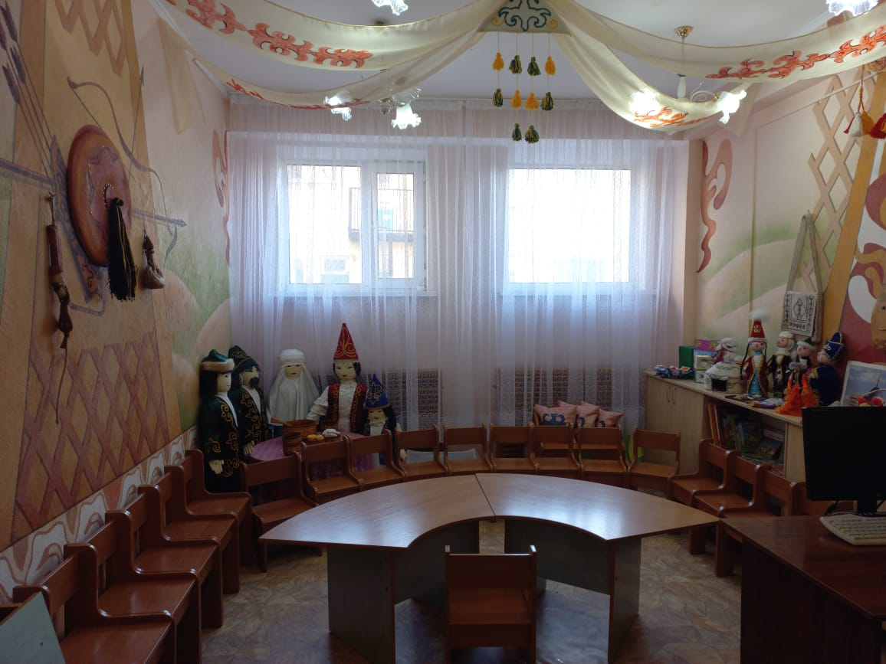
Кабинет казахского языка

